Slide 1
Жан Жак Руссо
«Вы талантливые дети! Когда-нибудь, вы сами приятно поразитесь, какие вы умные, как много хорошего вы умеете, если будете постоянно работать над собой, ставить новые цели и стремиться к их достижению».

Slide 2
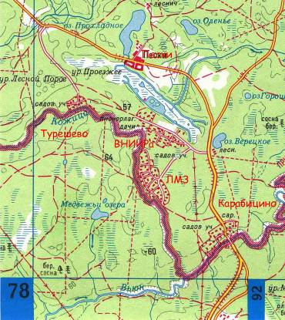
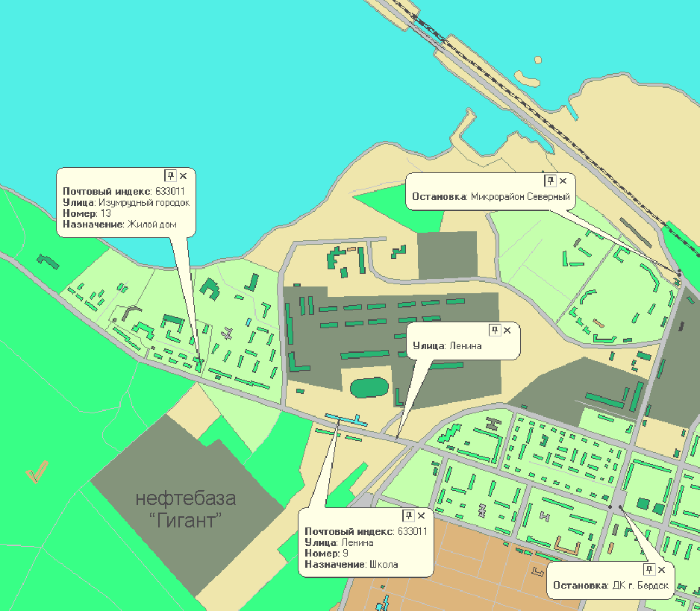
Б
А
Географическая карта
План местности

Slide 3
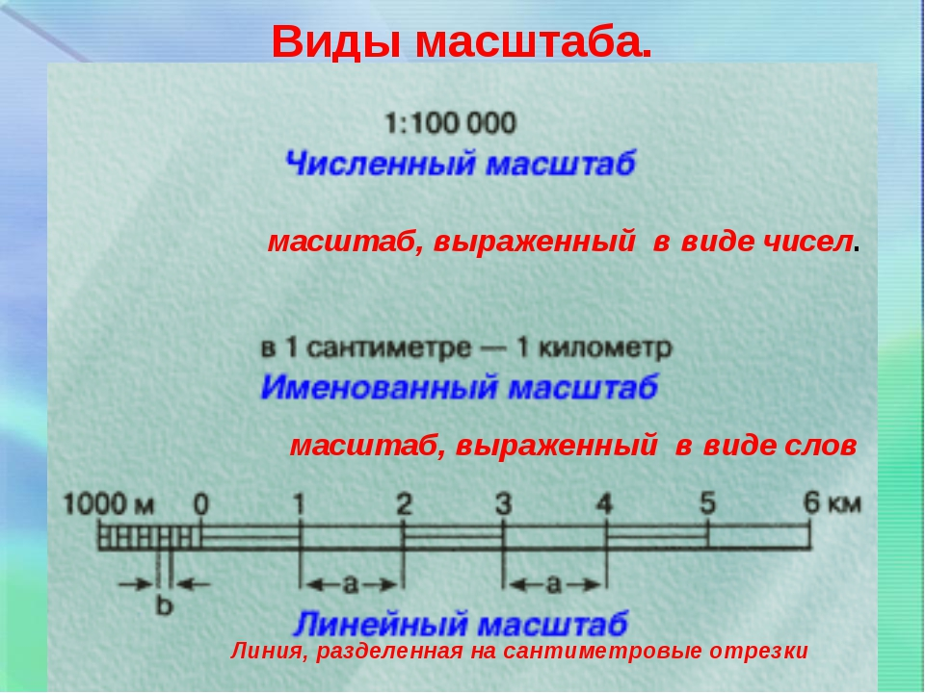
В 1 см – 100 м
именованный
1: 100000
численный
линейный

Slide 4
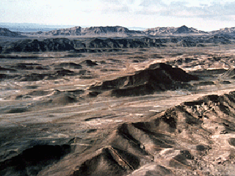

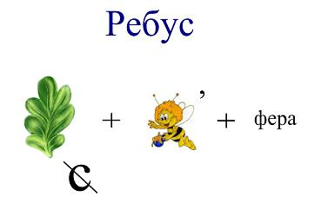
Разгадайте ребус, назовите спрятанную земную оболочку

Slide 5
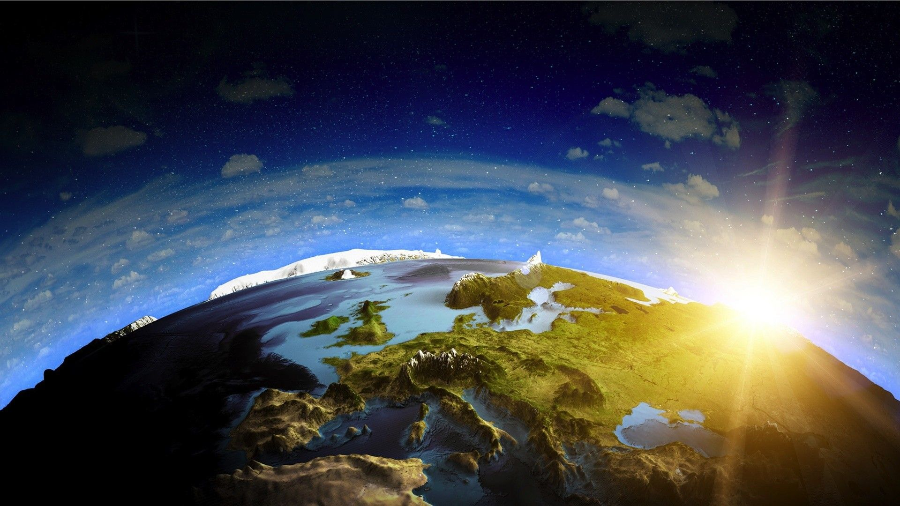

Slide 6
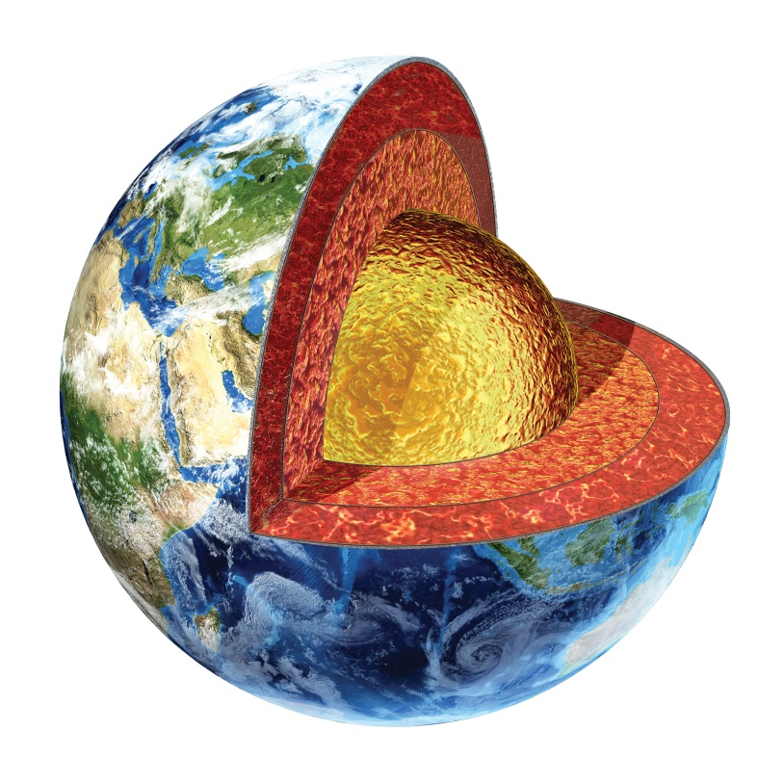
Земля
и её внутреннее строение

Slide 7
Цели урока:
сформировать представление о внутреннем строении Земли;
ознакомиться с внутренними слоями: земной корой, мантией и ядром;
сравнить материковую и океаническую земную кору;
научиться высчитывать температуру в шахте на глубине.

Slide 8
ГЕОСФЕРЫ
Атмосфера (воздушная оболочка Земли; от греч. «атмос» – пар)
Гидросфера (водная оболочка Земли; от греч. «гидро» – вода)
Биосфера (область Земли, где развивается жизнь; «биос» – жизнь)
Литосфера (твёрдая оболочка Земли; от греч. «литос» – камень )

Slide 9


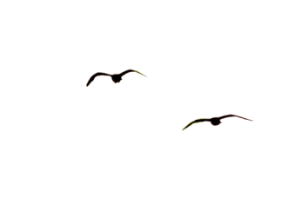


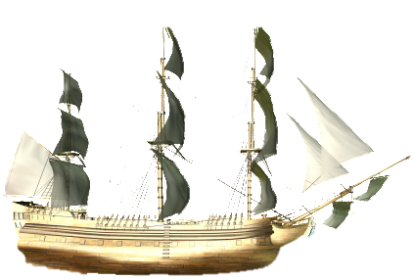

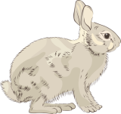
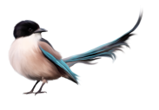
Атмосфера
Гидросфера
Биосфера
Литосфера

Slide 10
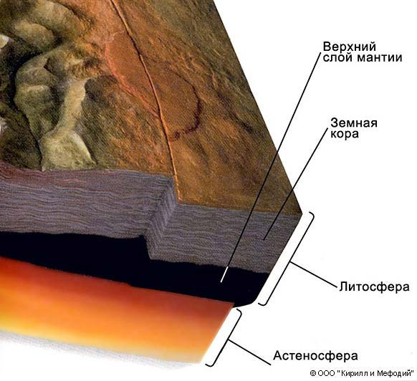
Литосфера – это …
земная кора и верхний слой мантии
«литос» - …
«сфера» - …
Толщина литосферы
50 – 200 км.

Slide 11
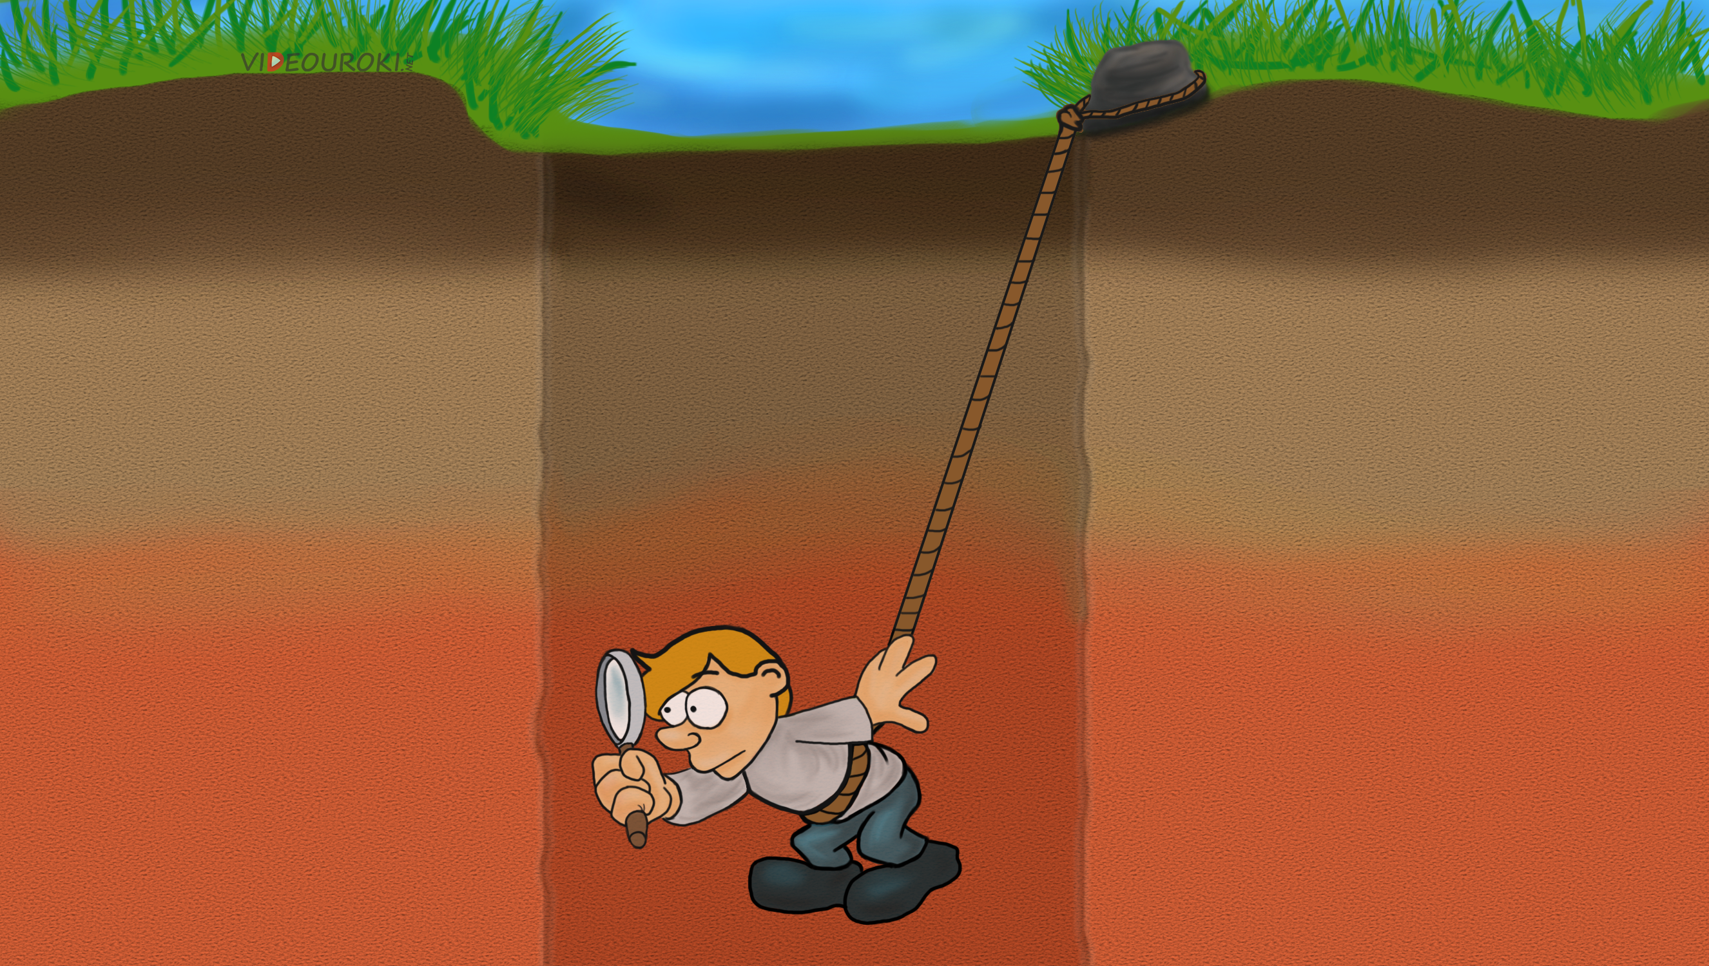




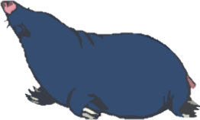
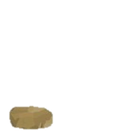
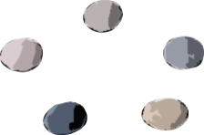

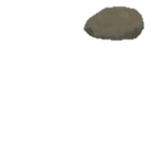
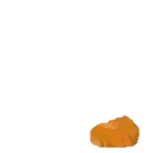





Slide 12
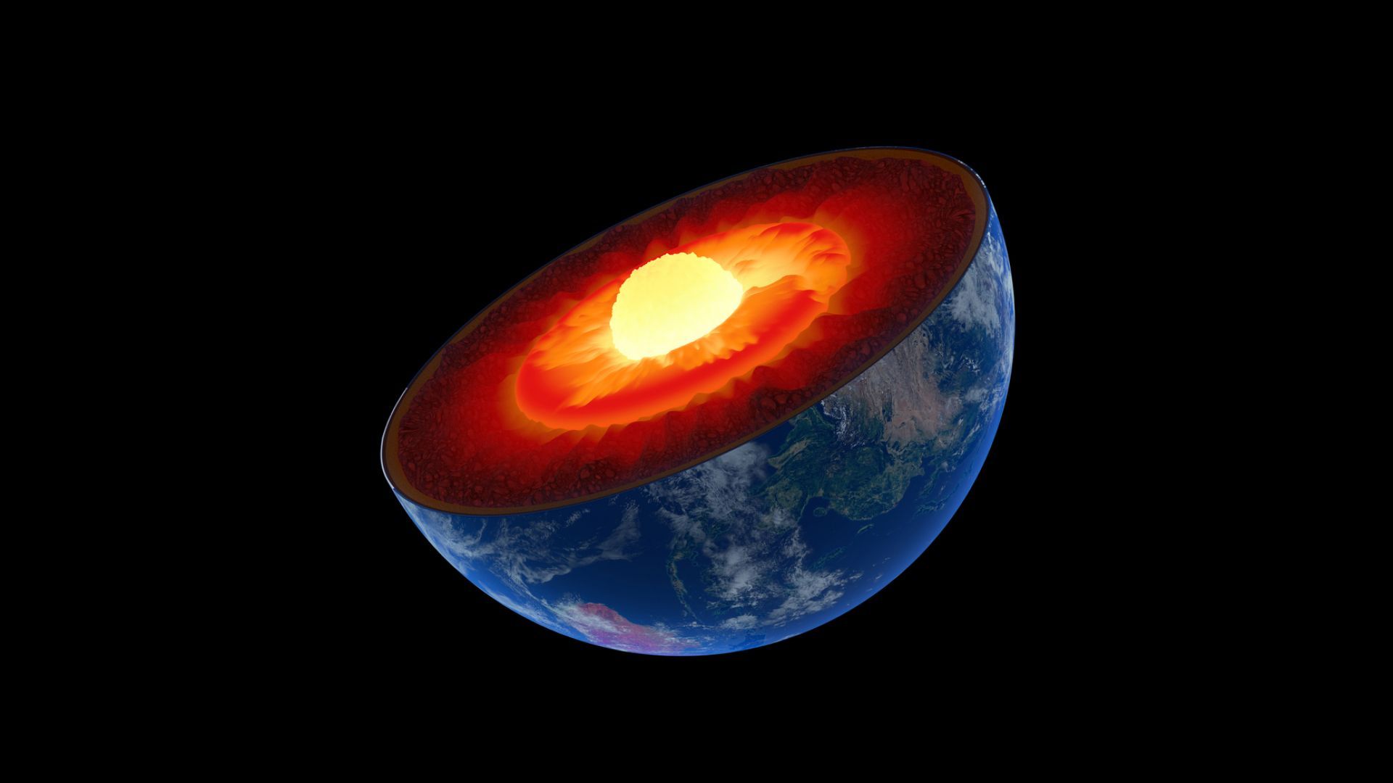

Slide 13
 | Земная кора | Мантия | Ядро
Размеры
Составные части
Состояние
Температура

Slide 14
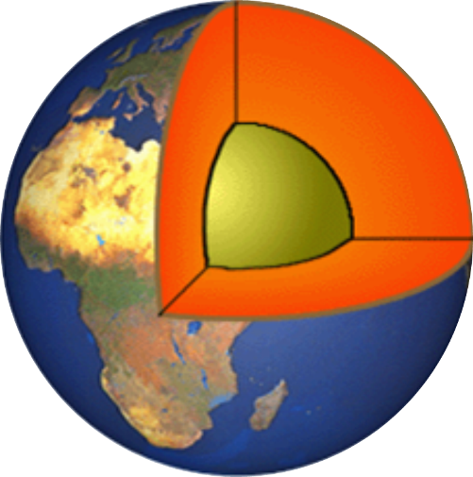
Внутреннее строение Земли
Земная кора

Slide 15
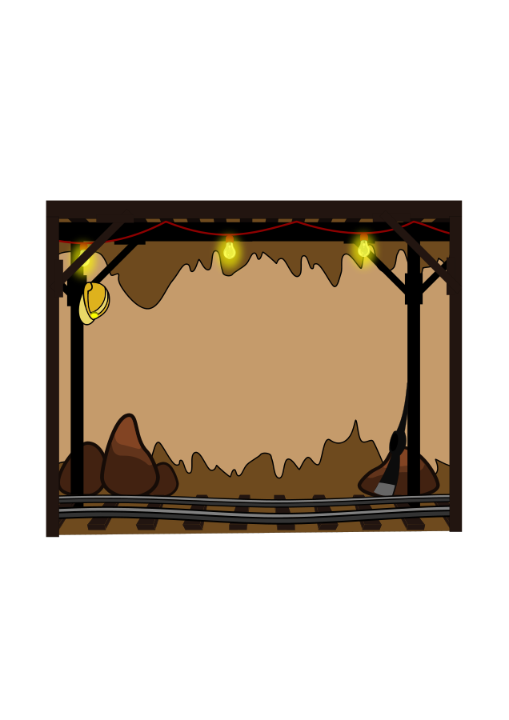
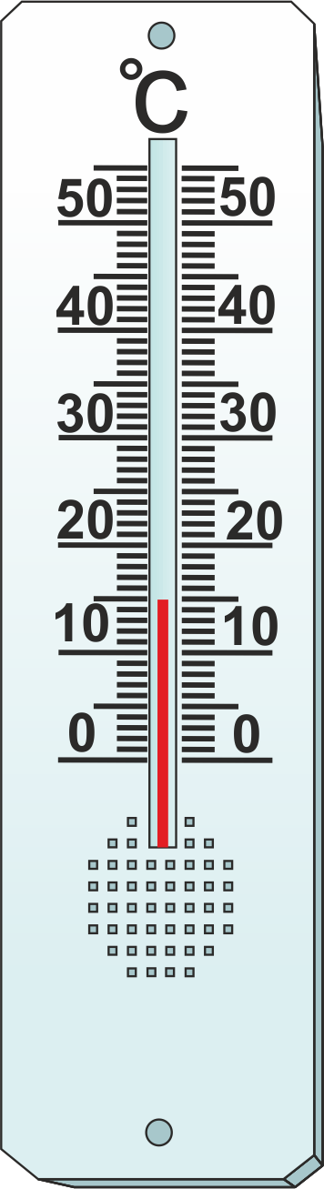
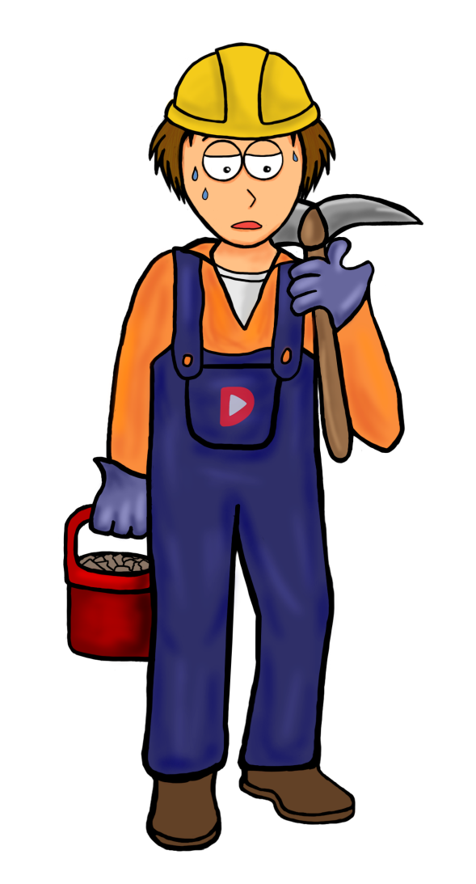
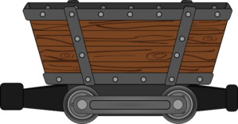
100 м
На каждые 100 м спуска температура увеличивается на 3°С.
3°

Slide 16
 | Земная кора | Мантия | Ядро
Размеры | 5 – 75 км
Составные части | материковая океаническая
Состояние | твердая
Температура | небольшая, с глубиной повышается на 3° на каждые 100 м

Slide 17
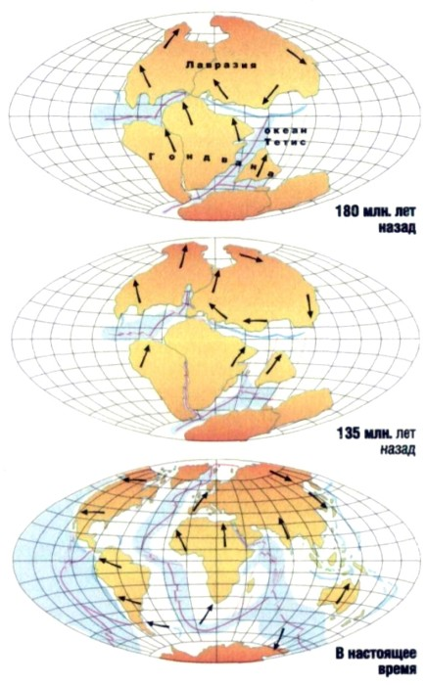
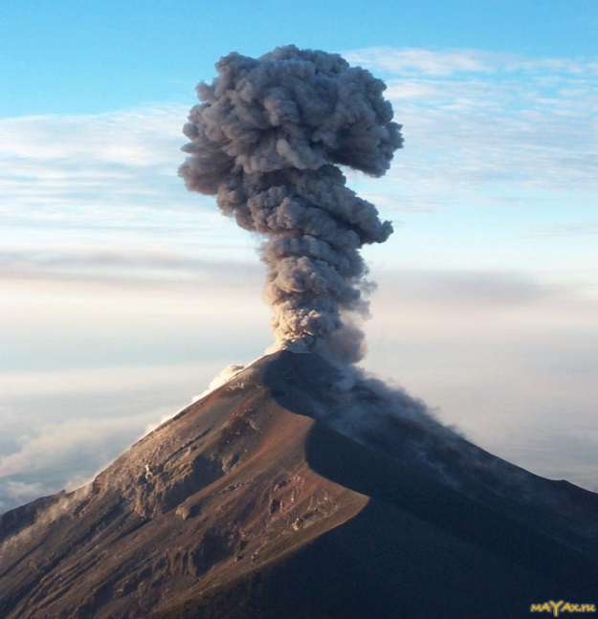
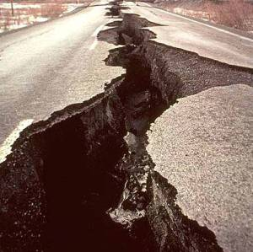
Внутреннее строение Земли
Мантия
Земная кора
Перемещение материков
Извержения вулканов
Землетрясения

Slide 18
 | Земная кора | Мантия | Ядро
Размеры | 5 – 75 км | 2900 км
Составные части | материковая океаническая | верхняя мантия нижняя мантия
Состояние | твердая | особое (вязкое)
Температура | небольшая, с глубиной повышается на 3° на каждые 100 м | высокая – 2000° С

Slide 19
Внутреннее строение Земли
Мантия
Ядро
Земная кора

Slide 20
 | Земная кора | Мантия | Ядро
Размеры | 5 – 75 км | 2900 км | 3500 км
Составные части | материковая океаническая | верхняя мантия нижняя мантия | внешнее ядро внутреннее ядро
Состояние | твердая | особое (вязкое) | внешнее – жидкое внутреннее – твердое
Температура | небольшая, с глубиной повышается на 3° на каждые 100 м | высокая – 2000° С | очень высокая – 2000° – 5000° С

Slide 21
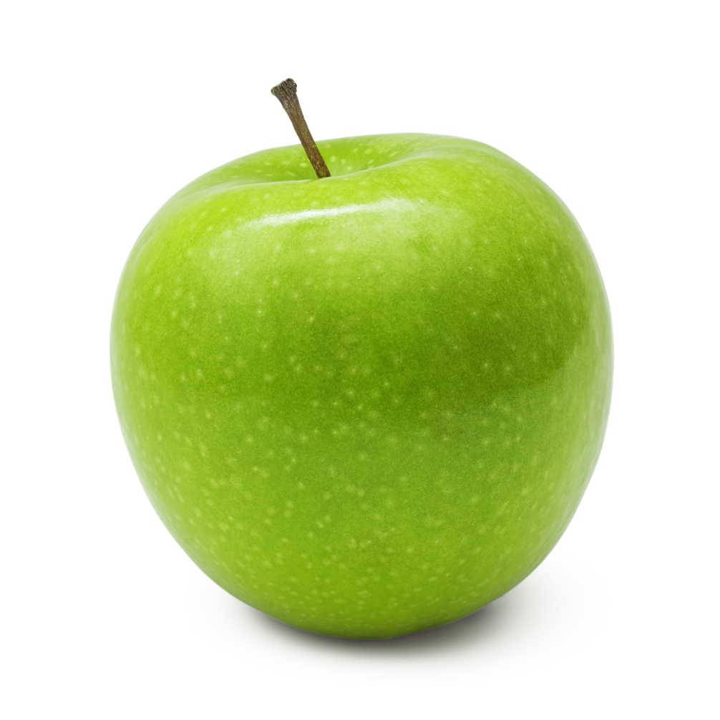
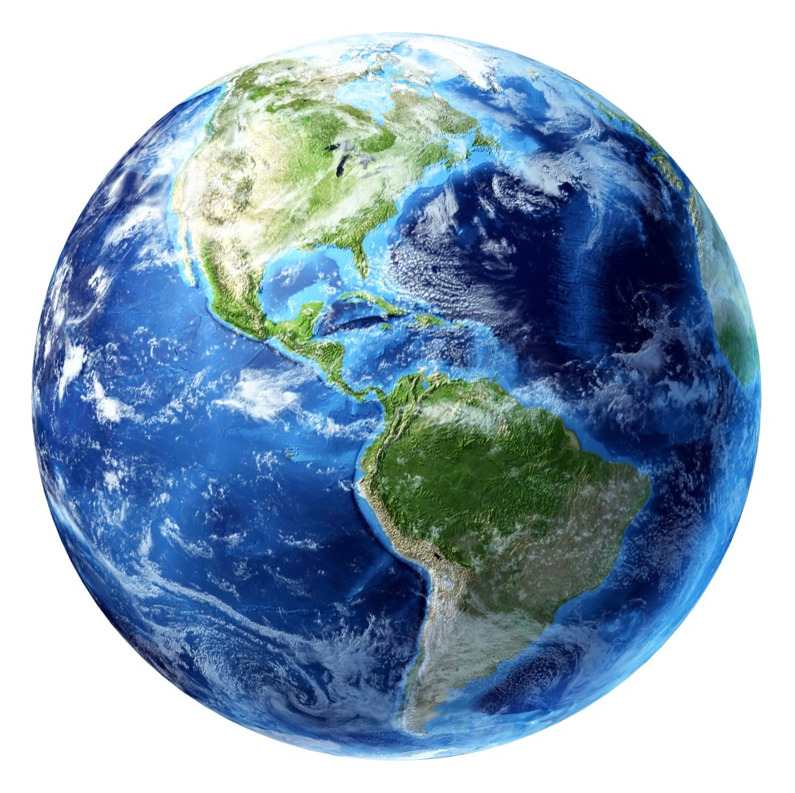

Slide 22
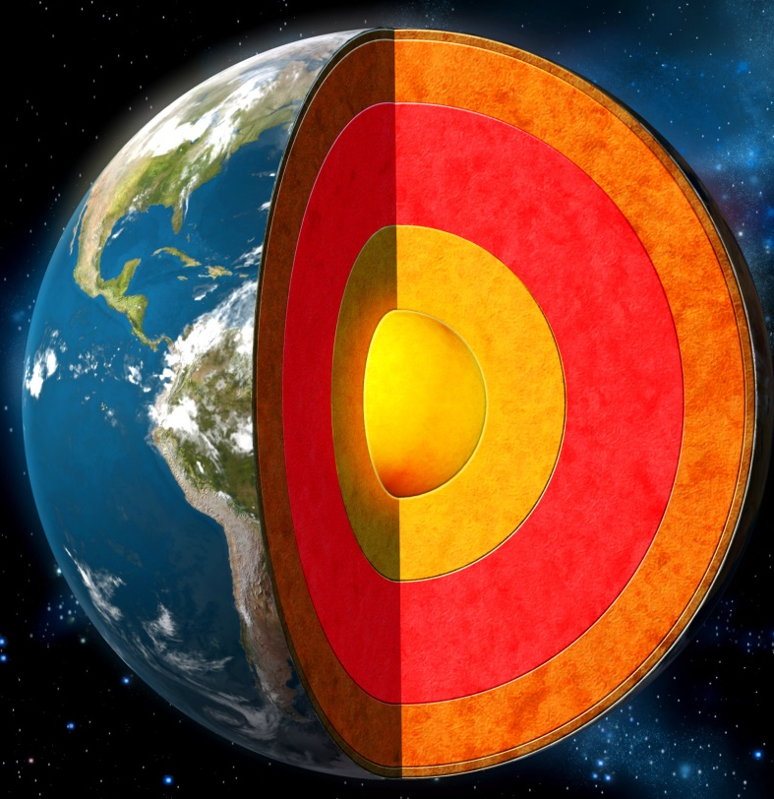
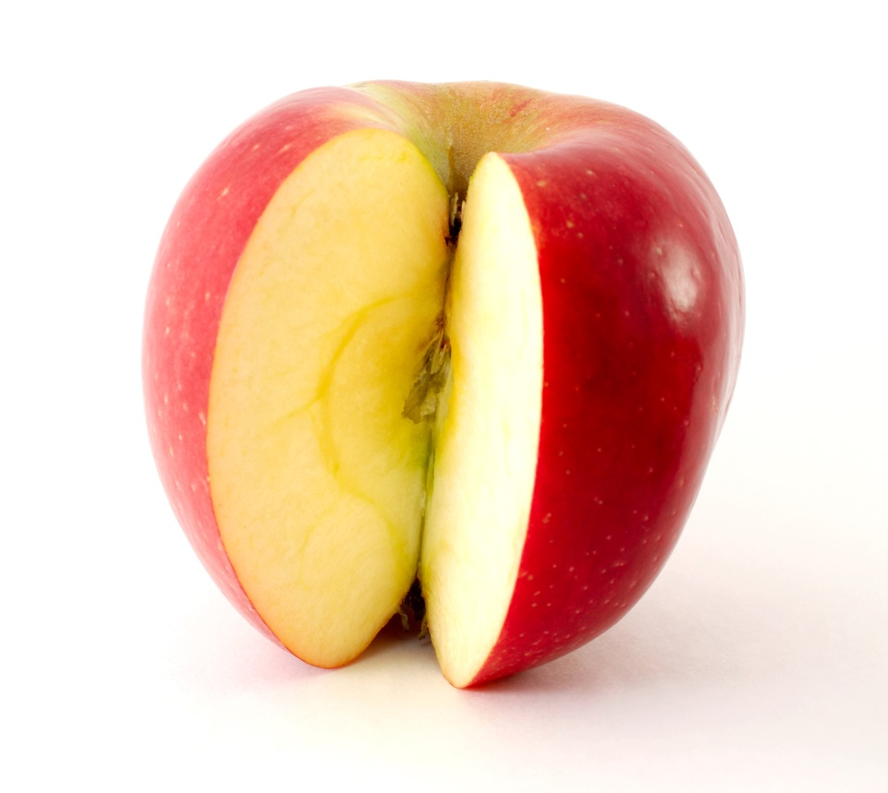
Послойное строение
Земная кора
Ядро
Мантия

Slide 23
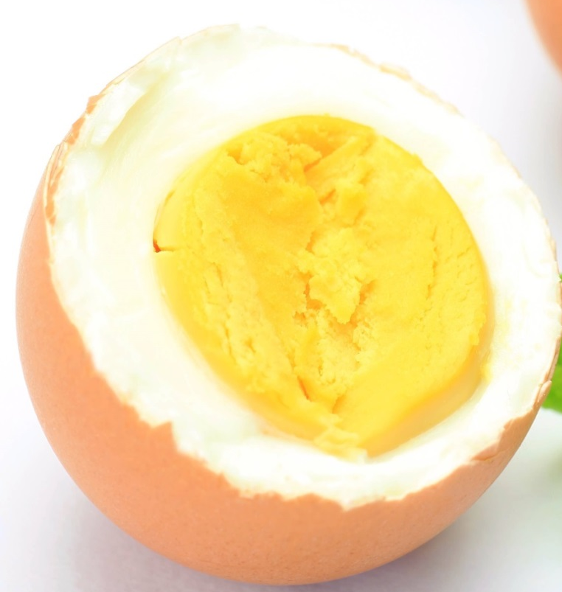
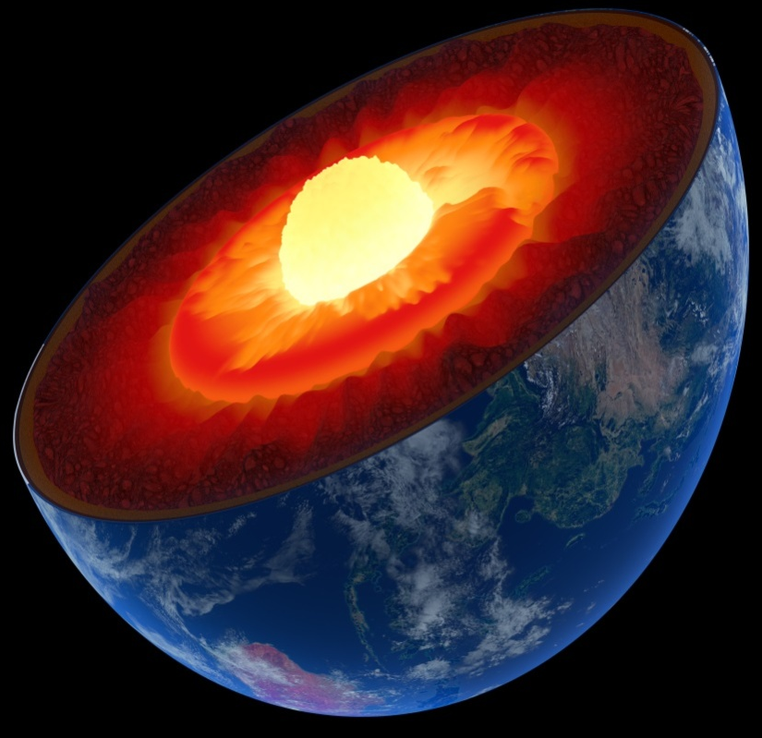
Мантия
Ядро
Земная кора

Slide 24

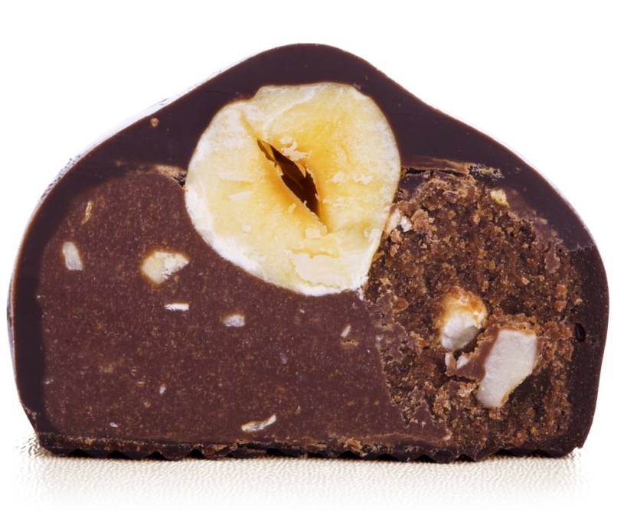
Ядро
Мантия
Земная кора

Slide 25
Земная кора
Используя текст учебника с. 45, и слайд «Строение земной коры» заполните таблицу.
Вид земной коры | Толщина | Состав (слои)
океаническая
материковая

Slide 26
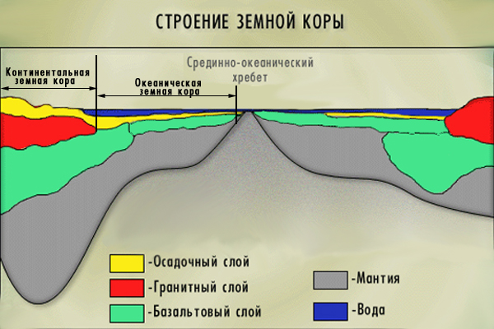

Slide 27
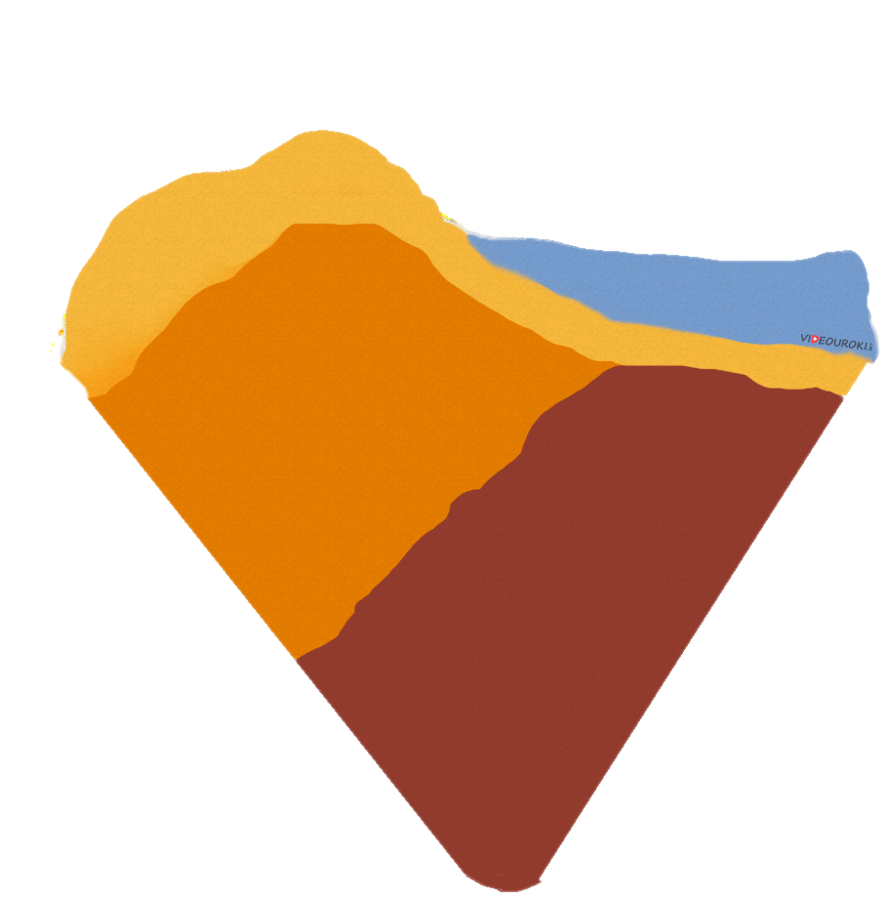
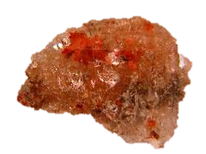
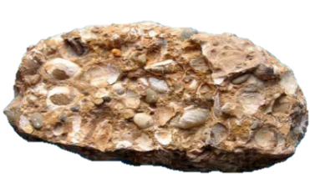
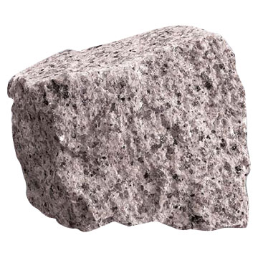
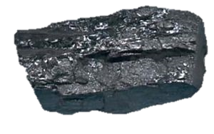
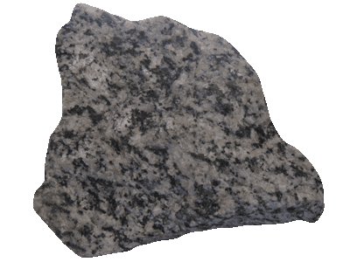
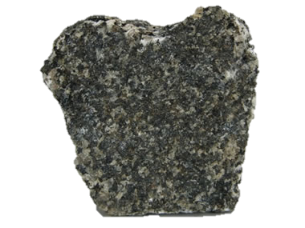
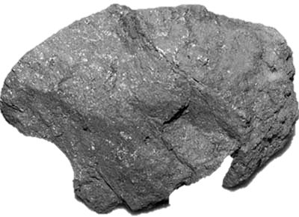
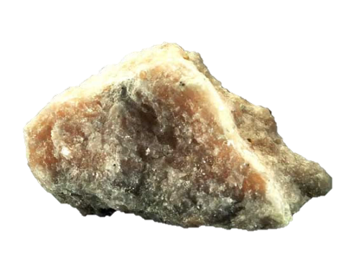
Океан
Известняк
Калийная
соль
Каменный уголь
Нефть
Гранит
Диорит
Габбро
Базальт
Мрамор

Slide 28
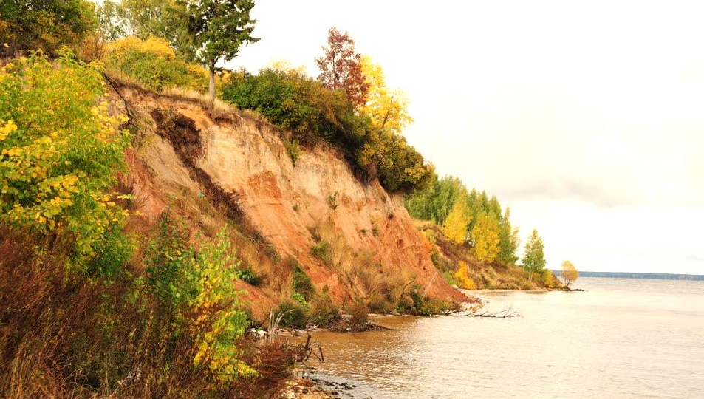
Методы изучения внутреннего строения Земли
Обнажение горных пород

Slide 29
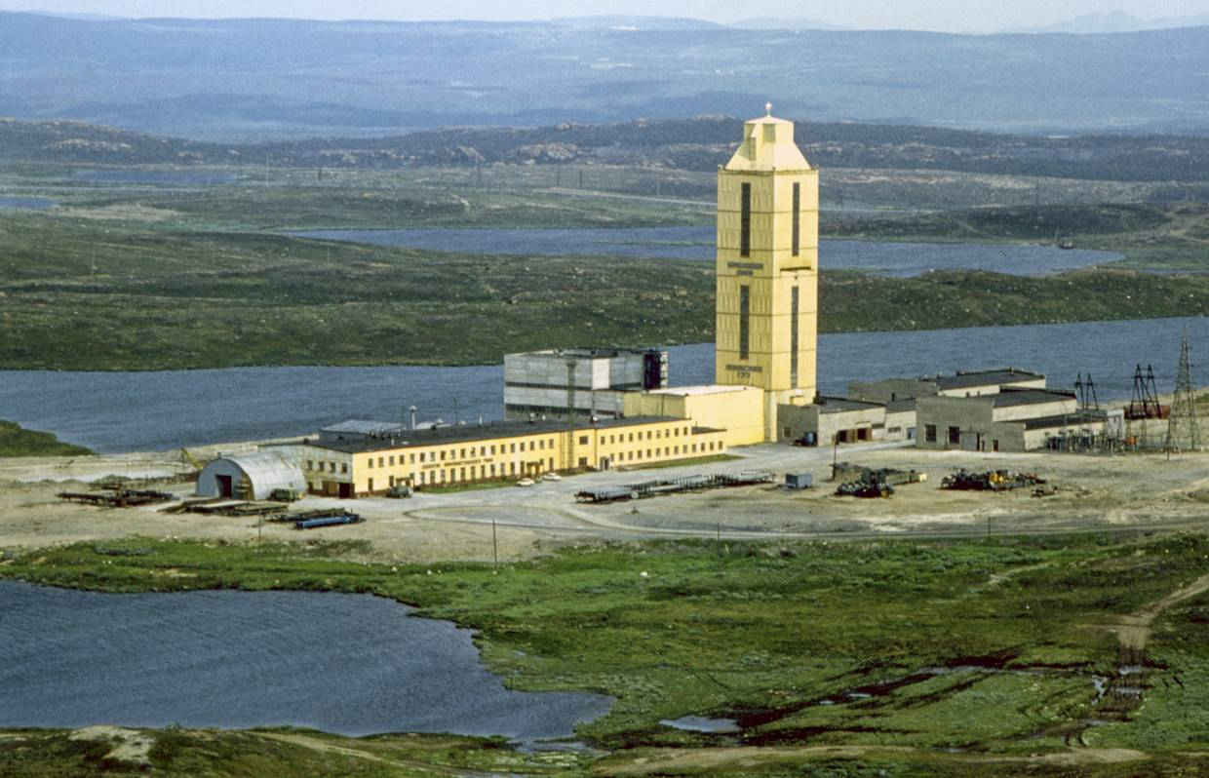
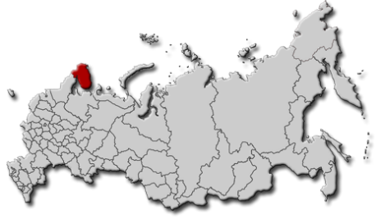
Бурение скважин

Slide 30
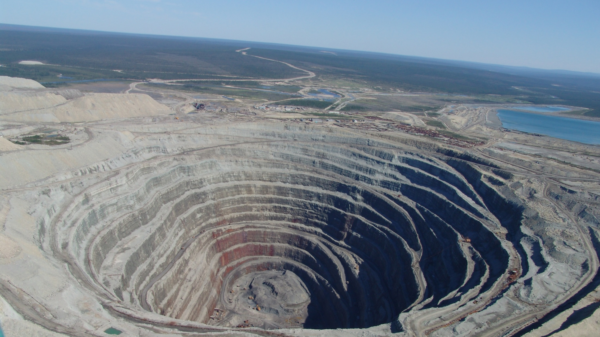
Кольская сверхглубинная скважина
Глубина – 12262 м

Slide 31
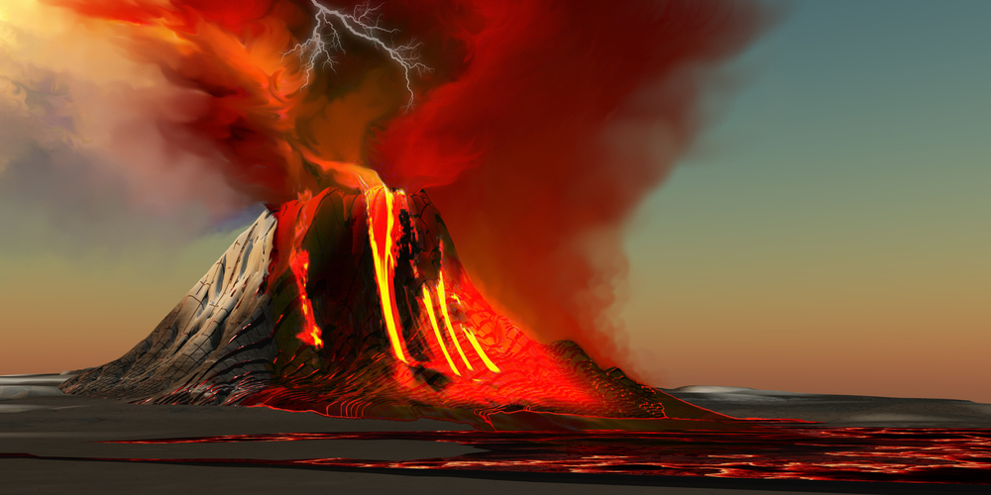
Вулканические извержения

Slide 32
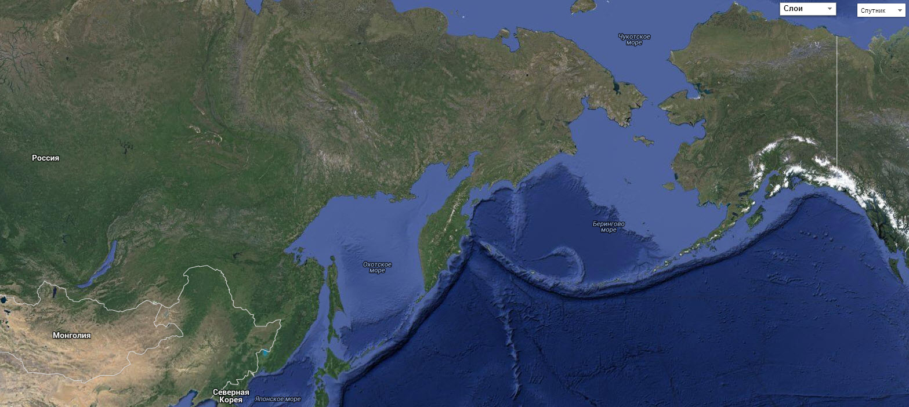
Фотографии со спутников

Slide 33


Практикум
ЗАДАЧА: Вычислите температуру в шахте, если на поверхности Земли она равна +15° С, а глубина шахты 1000 м.

Slide 34
Ответ: 1Б, 2В, 3Г, 4А
Найдите соответствие:
1 | Ядро | А | Толщина слоя 5 - 10 км
2 | Мантия | Б | Температура от +2000 °С до +5000°С, состояние твердое
3 | Материковая земная кора | В | Температура +2000 °С, состояние вязкое, ближе к твердому, состоит из двух слоев
4 | Земная кора океанического типа | Г | Состоит из гранита, базальта и осадочных пород.

Slide 35
Список использованной литературы:
Список использованной литературы:
1. Учебник 6 класс «География. Начальный курс» Т.П. Герасимова, Н.П. Неклюкова
2.Федеральный государственный образовательный стандарт основного общего образования http://xn--80abucjiibhv9a.xn--p1ai/%D0%B4%D0%BE%D0%BA%D1%83%D0%BC%D0%B5%D0%BD%D1%82%D1%8B/938
3. Программы основного общего образования по географии. 5—9 классы авторы И.И. Баринова, В.П. Дронов, И.В. Душина, В.И. Сиротин, издательство Дрофа. 2012 г.
4. Сайты infourok.ru, videouroki.net

